Slide 1
«Разработка web-интерфейса SLA-сервера»
ВКР на тему:
Выполнил:
Студент гр. 645
Панин П.Г.
Руководитель проекта:
к.т.н., доц. кафедры ЭВМ
Чичикин Вячеслав Алексеевич

Slide 2
Описание предметной области
Залог успеха современной компании – не только приобретение качественного сетевого оборудования, но и регулярное его обслуживание, проверки и мониторинг.
Постоянный контроль над оборудованием позволяет максимально оперативно устранять возникающие проблемы, сводя к минимуму время от обнаружения проблемы до её устранения.

Slide 3
Дистанционный мониторинг
Самое удобное решение – производить контроль сетевого оборудования удалённо, чтобы минимизировать потери времени и затраты на выезд обслуживающего персонала.
Главное преимущество – возможность обнаружить и устранить проблему на устройстве пользователя ещё до её обнаружения самим пользователем (при условии принятия Service Level Agreement, соглашения об уровне обслуживания).

Slide 4
SLA-мониторинг
SLA-агент – механизм диагностики состояния сети на стороне конечного пользователя. Его задача заключается в периодической отправке статистических данных, собранных устройством с системных счетчиков, а также результатов проверки доступности заранее заданных узлов.
Данный вид контроля сети состоит из двух модулей: агент, устанавливаемый на оборудование и сервер, обрабатывающий информацию.

Slide 5
Пример использования
При подключении домашнего интернета мастер выполняет первоначальную настройку оборудования в локальной сети пользователя.
В дальнейшем, в случае возникновения неполадок на стороне пользователя необходимость повторного вызова специалиста пропадает, так как мониторинг сети, выявление и устранение проблем в локальной сети пользователя можно осуществить удалённо.

Slide 6
Постановка задачи
Пункты, необходимые для функционирования системы дистанционного мониторинга:
сбор статистических данных;
отправка данных на сервер;
вывод необходимых данных оператору через web.
Цель текущей ВКР – разработка пользовательского web-интерфейса для взаимодействия оператора ПО с сервером.

Slide 7
Обзор аналогов
Естественно, на мировом рынке сетевого оборудования имеются конкуренты – комплексы программных и аппаратных средств. ПО для решения поставленных задач может устанавливаться на оборудование заводом-изготовителем, а может приобретаться отдельно.
Однако каждый аналог имеет набор как и собственных преимуществ, так и недостатков.

Slide 8
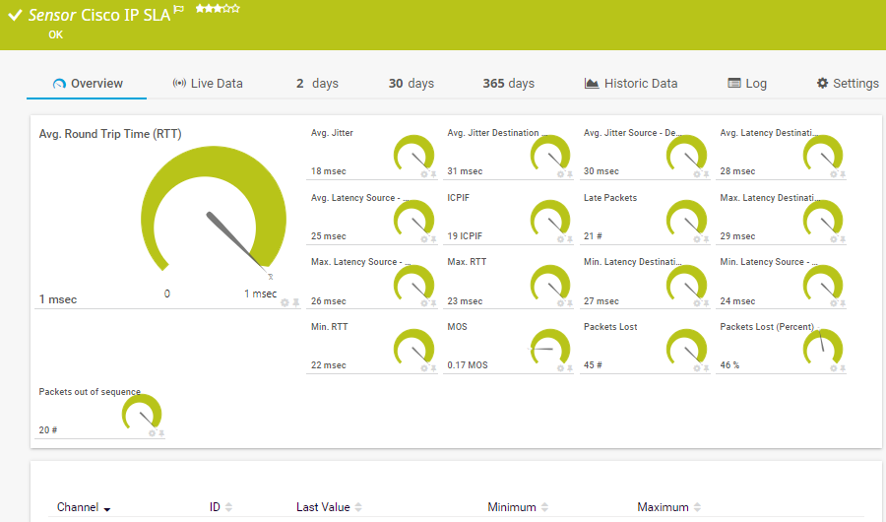
Cisco IP SLA Monitor
Достоинства:
предустановлено заводом на оборудовании;
высшее качество;
поддержка.
Недостатки:
высокая цена оборудования.

Slide 9
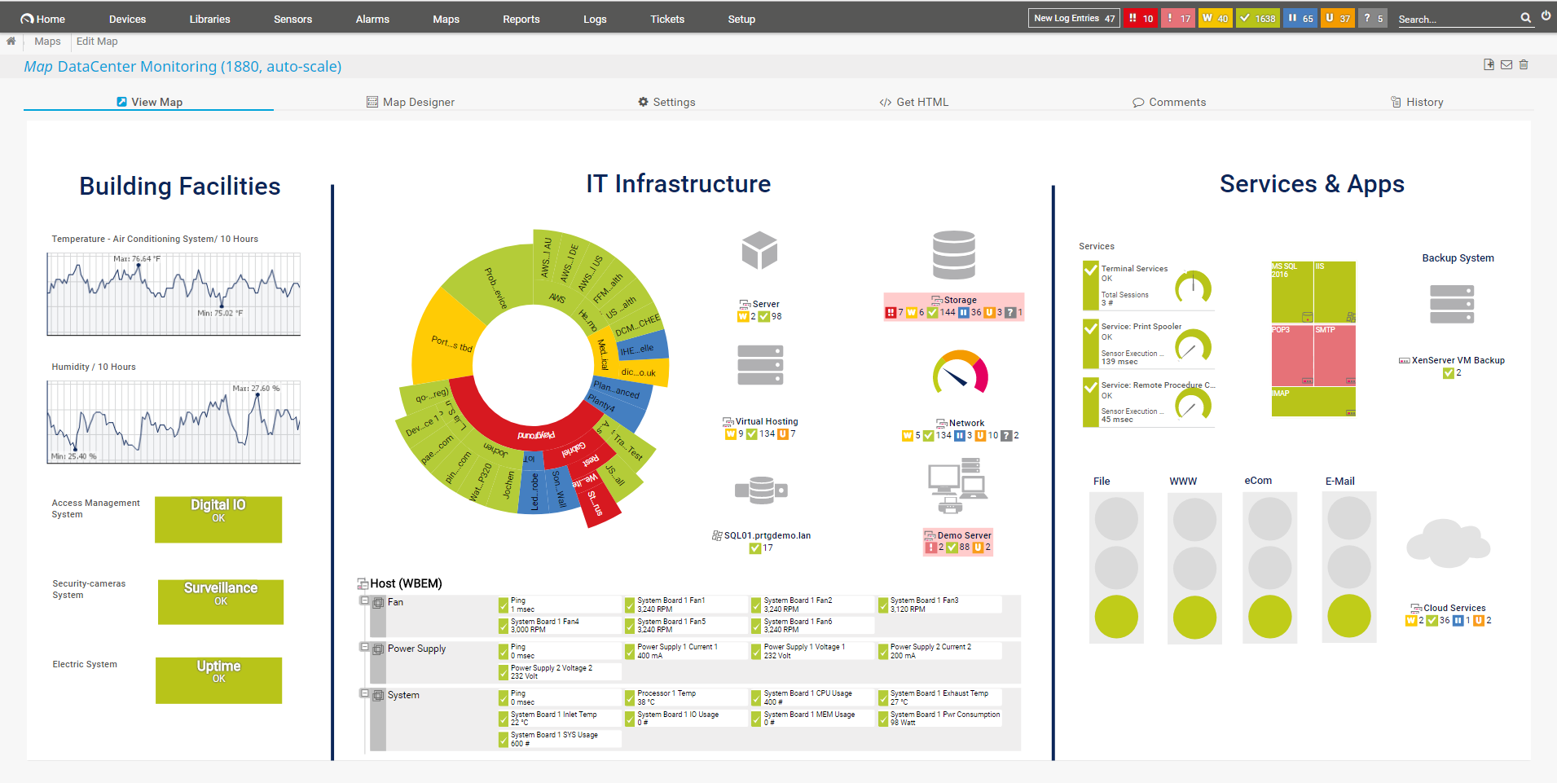
PRTG Network Monitor
Достоинства:
гибкий набор функционала;
вариации цен;
поддержка.
Недостатки:
приобретается отдельно;
высокая цена сенсоров.

Slide 10
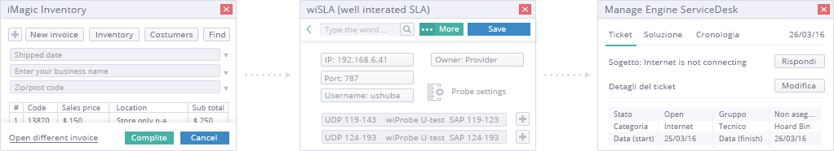
SLAMON Online
Достоинства:
поддержка на Русском;
адаптация под нужды клиента.
Недостатки:
приобретается отдельно;
высокая цена услуг при увеличении масштабов.

Slide 11
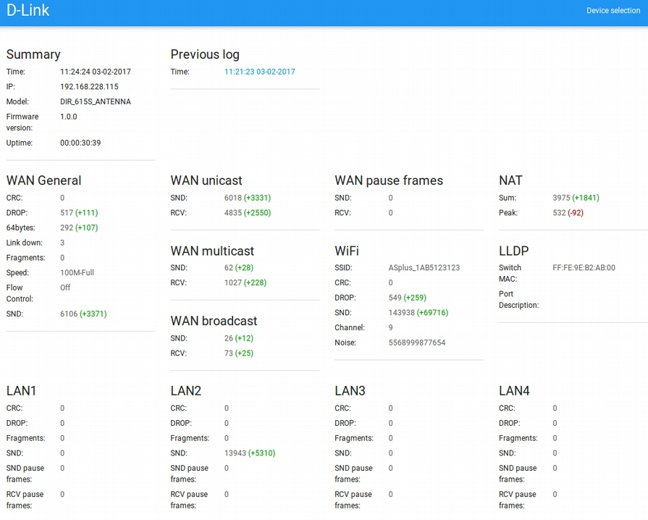
D-Link SLA-system
Достоинства:
адекватная стоимость оборудования;
предустановлено заводом;
мировая поддержка.
Недостатки:
устаревший пользовательский интерфейс.

Slide 12
Предлагаемое решение
Учитывая все преимущества и недостатки, предлагается разработать WEB-интерфейс для системы, которая должна быть установлена заранее на реализуемом оборудовании.
Для активации SLA-мониторинга нет необходимости приобретать дополнительные услуги или оборудования, достаточно будет произвести конфигурацию уже имеющейся сети.

Slide 13
Требования к WEB-разработке
Должный уровень usability;
кроссплатформенность (адаптивная вёрстка);
интуитивно понятный пользовательский интерфейс;
высокая степень информативности;
использование современного стека WEB-разработчика.
Результативное ПО должно формировать и отправлять поисковый запрос на тестовый сервер, получать результаты поиска и выдавать оператору ПО в удобном виде.

Slide 14
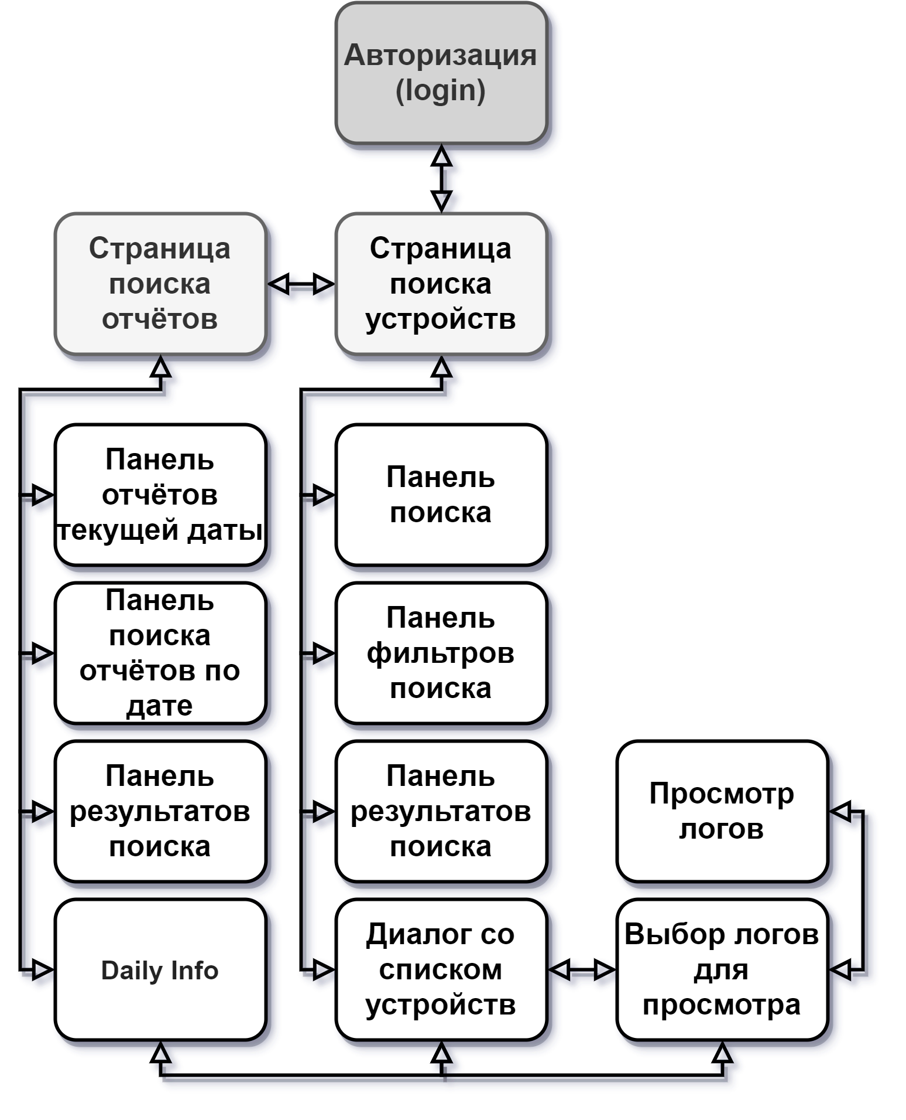
Дерево форм
Описание поведения
пользователя на примере переходов между формами

Slide 15
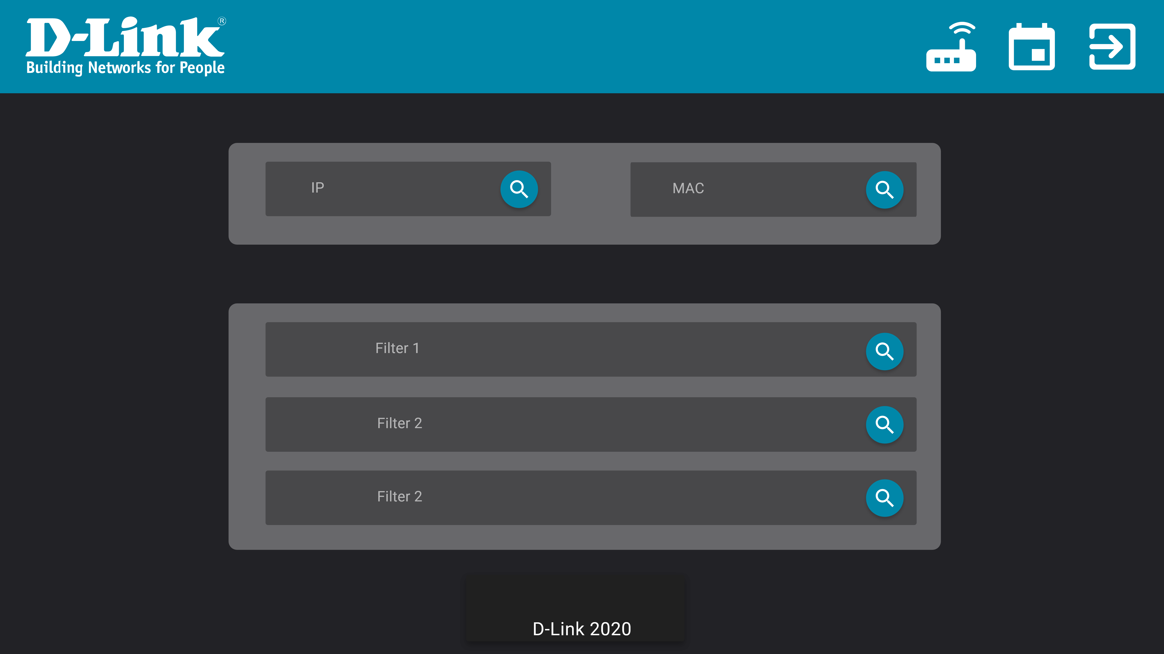
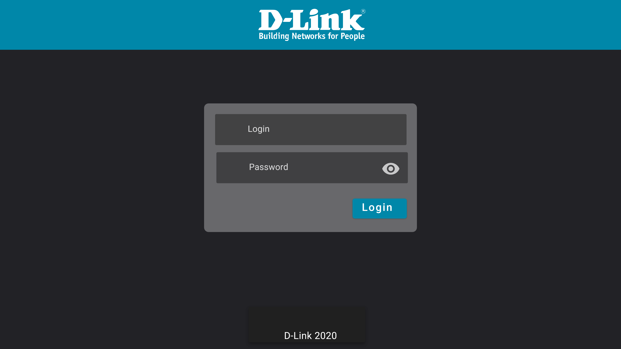
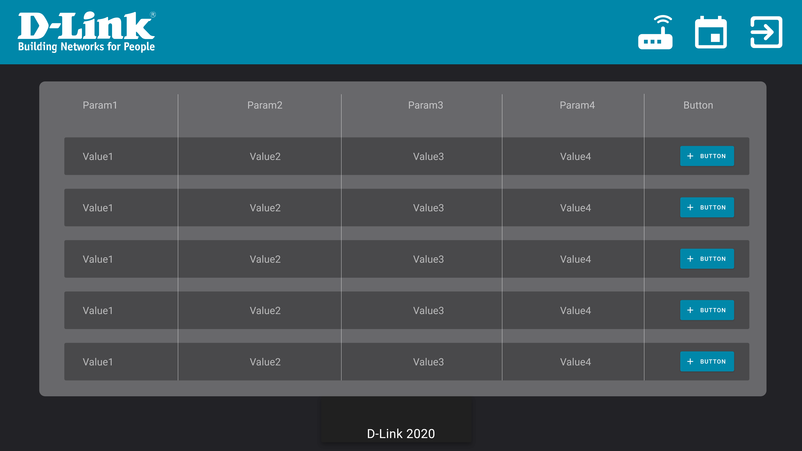
Прототип интерфейса

Slide 16
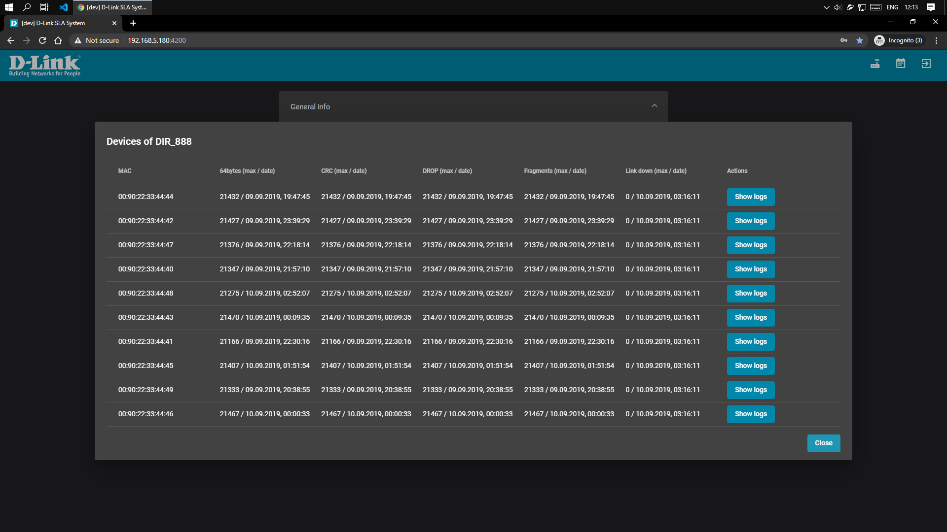
Версия для ПК
На любых современных мониторах с высоким разрешением

Slide 17
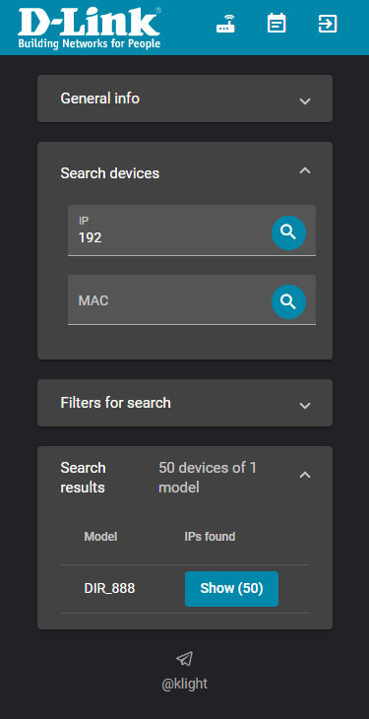
Версия для смартфонов
Удобное пользование даже на маленьких экранах

Slide 18
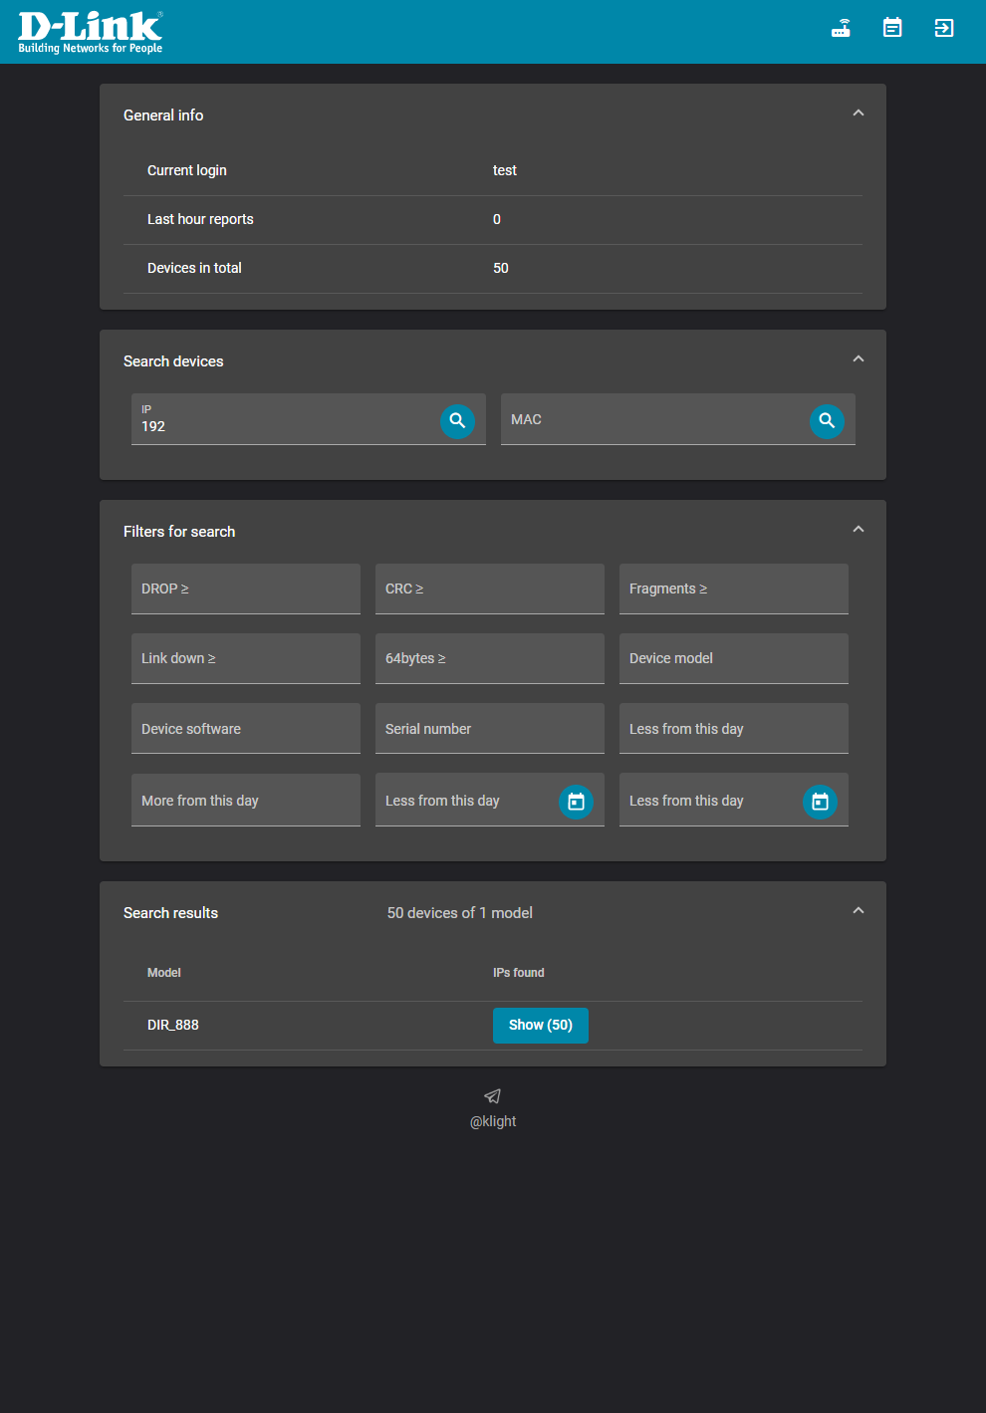
Планшетные ПК
Комфортный просмотр контента на любых устройствах

Slide 19
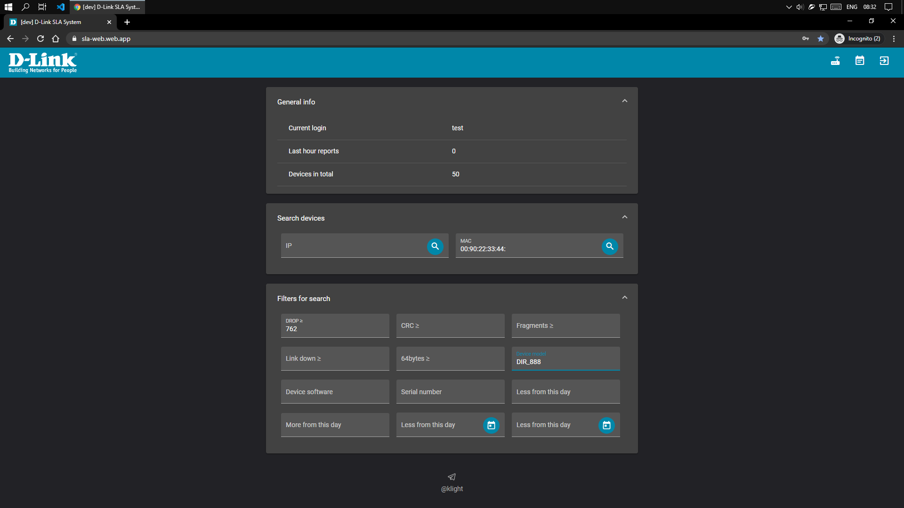
Демонстрация интерфейса для ПК

Slide 20
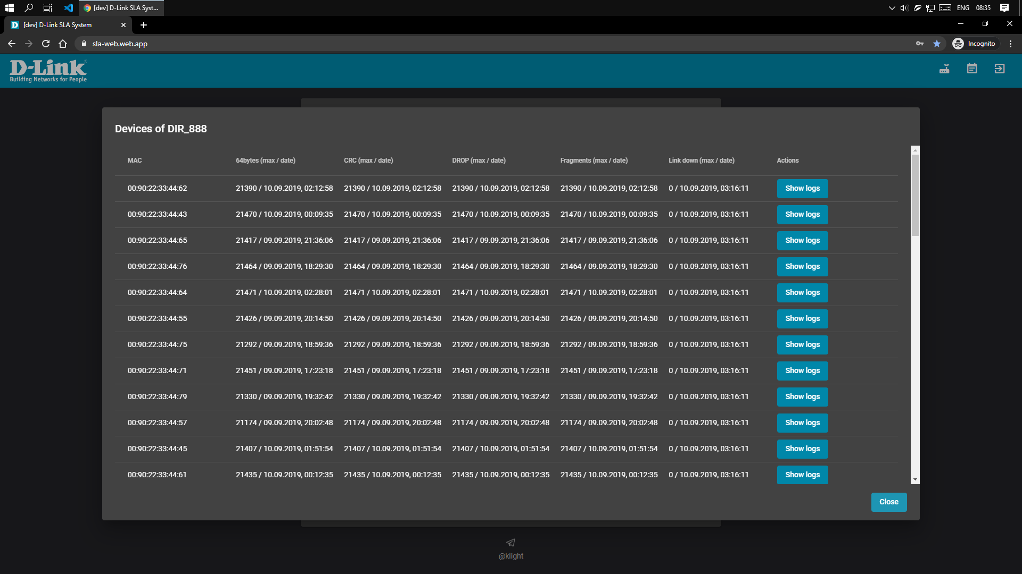
Демонстрация интерфейса для ПК

Slide 21
Заключение
Разработано ПО, которое соответствует всем заявленным требованиям:
пользовательский интерфейс интуитивно понятен;
успешный обмен данными с сервером по HTTP API;
использован современный стек WEB-разработчика, в составе которого находятся Angular, TypeScript, HTML, CSS и прочие технологии.
Разработанное ПО было успешно протестировано.

